Slide 1


DISEÑO, ANÁLISIS CINEMÁTICO Y RESISTENTE DE UN SISTEMA ELEVADOR DE VEHÍCULOS PARA PARKING EN ESPACIOS REDUCIDOS.
AUTOR: ALBERT SAVAL RUEDA
TUTORA: ANA VERCHER MARTÍNEZ

Slide 2
ÍNDICE
Motivación
Diseño y Resultados
Historia
Objeto
Análisis cinemático y Resultados
Análisis resistente y Resultados
Presupuesto
Conclusión

Slide 3
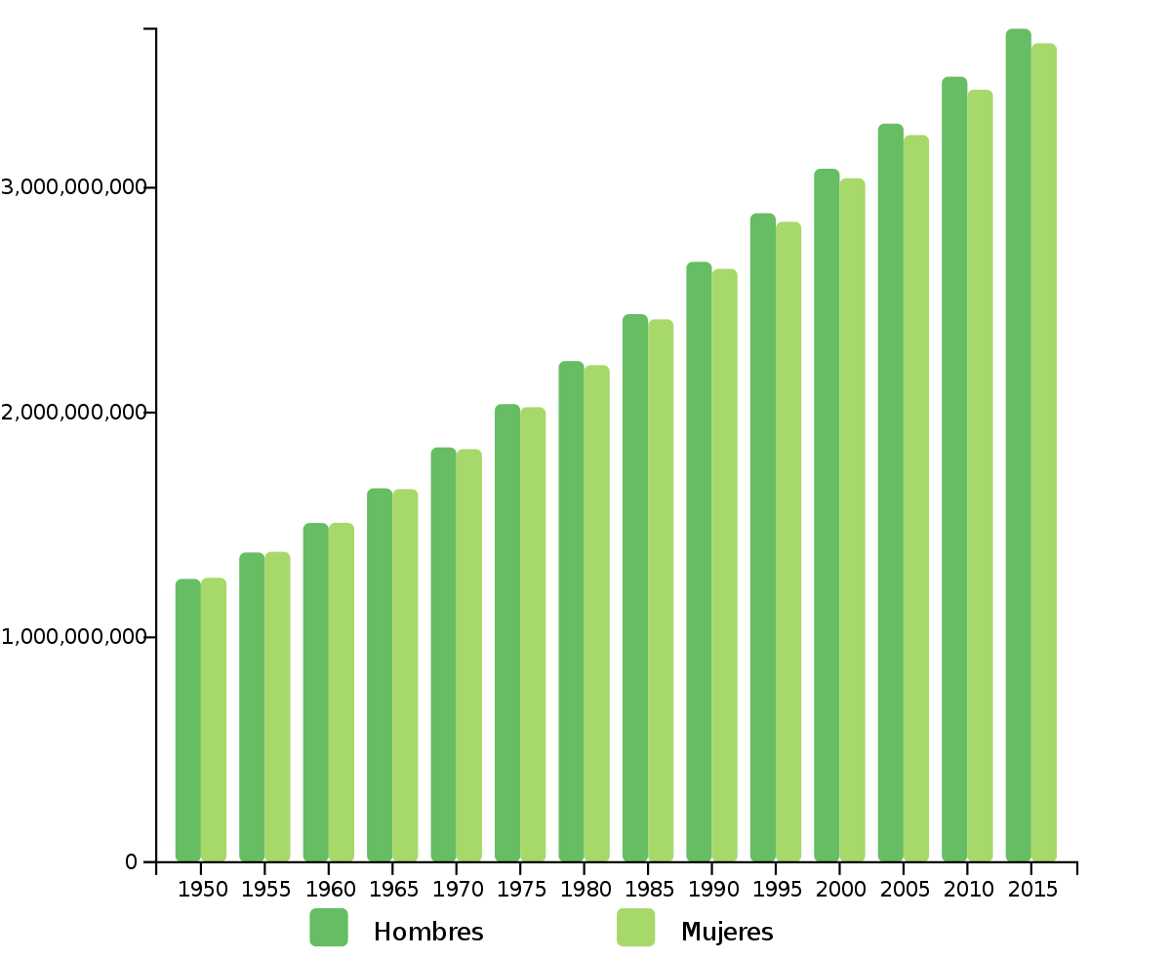
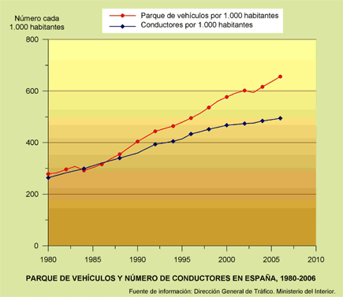
MOTIVACIÓN
Incremento población mundial
Parque de vehículos en España

Slide 4
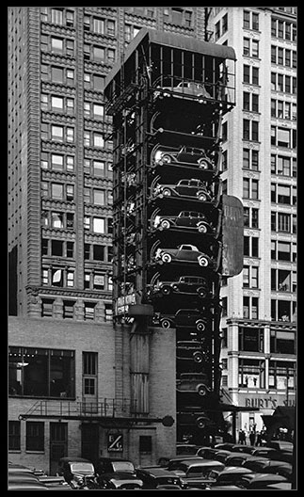
HISTORIA
“En el año 1932 un considerable número de posibles usuarios de automóviles fueron disuadidos de adquirirlos, por el aparentemente irreparable problema de parking cuando iban a los centros comerciales, etc.” –
“Esta idea fue gran éxito, indudablemente, incrementó de buena manera el valor de los coches para los residentes de la ciudad; estimularon la actividad en el centro de la ciudad; y se disminuyó el tráfico, gracias a despejar la calle de vehículos redujeron el tráfico a la mitad.” -

Slide 5
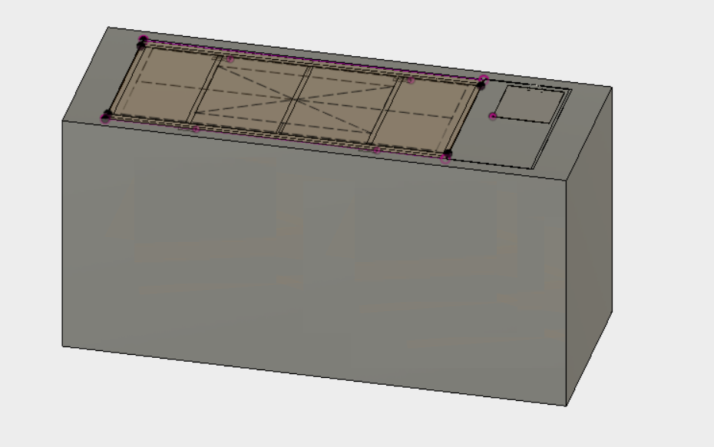
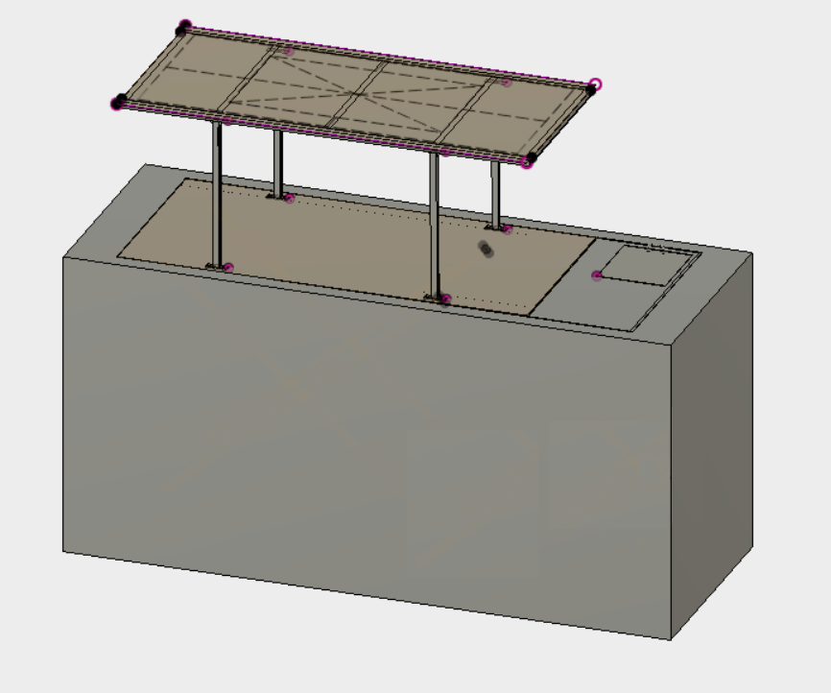
OBJETO
Diseño, análisis cinemático y análisis resistente de una cabina con mecanismo de tijera que alberga dos plataformas de estacionamiento.
Posición inicial
Posición final

Slide 6
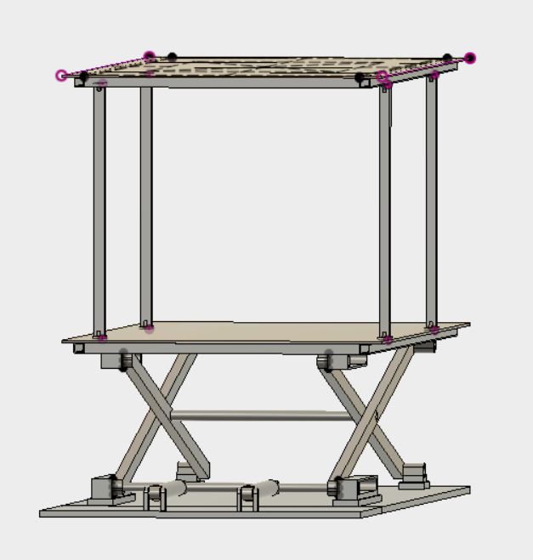
DISEÑO
Producto competitivo
Abaratamiento de costes
Funcionalidad estructural
Tamaño reducido
FUSION 360

Slide 7
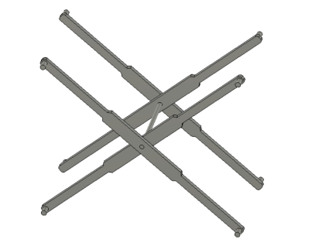
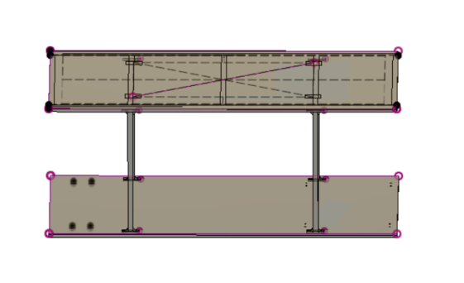
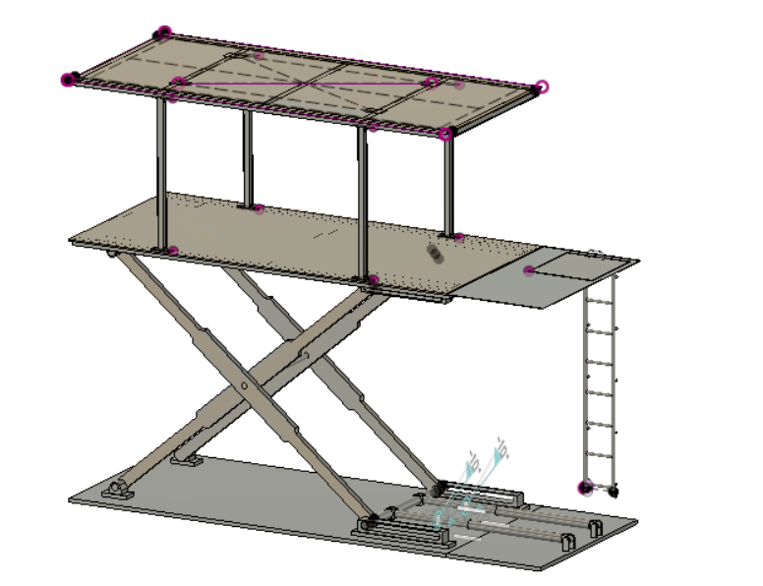
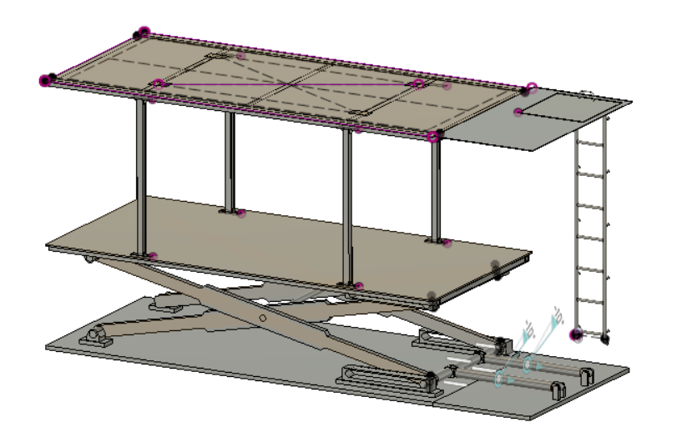
RESULTADOS
Uso de Mecanismo de Tijera para el movimiento vertical
Dos aparcamientos disponibles
Espacio extra para mantenimiento y sistema de accionamiento
Dimensiones de la superficie: 6,75 x 2,53 m

Slide 8
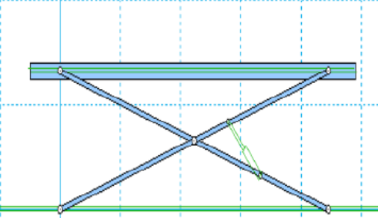
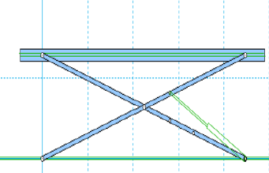
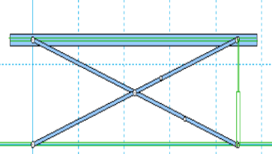
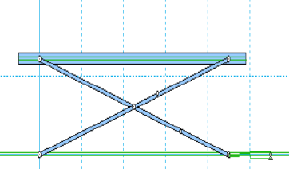
ANÁLISIS CINEMÁTICO
Tiempo de funcionamiento considerable
Plataforma sin componentes angulares
Velocidad de la plataforma uniforme
Fuerza actuador reducida
Longitudes del pistón admisibles
Etapa estacionaria
Working Model 2D

Slide 9
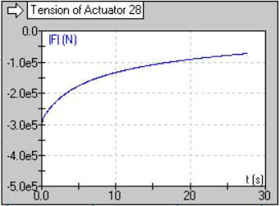
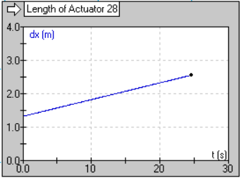
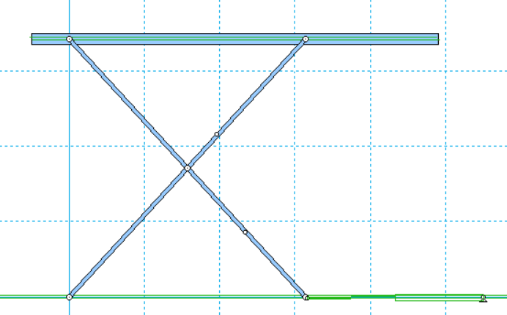
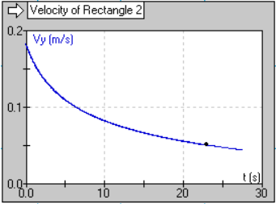
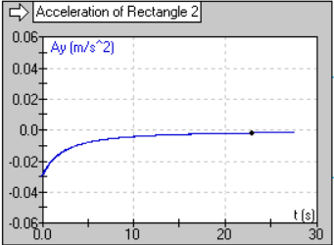
RESULTADOS
Configuración seleccionada:
Actuador horizontal
Fuerza actuador
Longitud actuador
Bajo coste
Fuerza aceptable
Cinemática
Velocidad plataforma
Aceleración plataforma

Slide 10

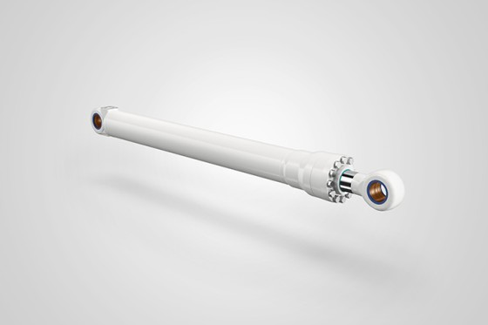
Elección del Actuador:
Actuador : fabricante LIEBHERR serie-producción 380bar
Ø Cilindro | 100 mm
Ø Vástago | 65 mm
Carrera máxima | 2.300 mm
Fuerza a 380 bar [Compresión] | 298,45 kN
Fuerza a 380 bar [Extensión] | 172,36 kN
Rango de Presiones | 100 a 380 bar
Según el estudio cinemático se requiere 331 kN de fuerza, por tanto, con los dos pistones escogidos y una presión de 250 bar aproximadamente se obtendrá un 20% de margen de seguridad.

Slide 11
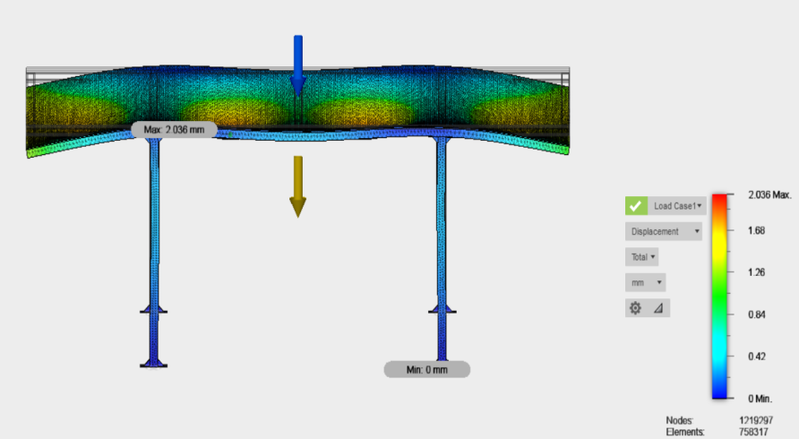
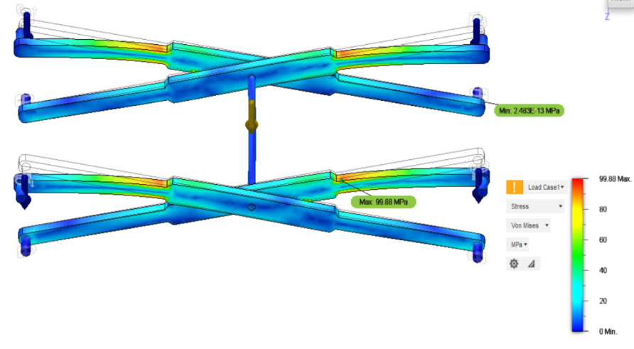
ANÁLISIS RESISTENTE
Optimización material
Coeficiente de seguridad entre 2.5 y 5
Criterio de fallo von Mises
Se ha considerado uniones perfectas
Se han despreciado las acciones inerciales
Configuración peso (puntual y distribuidas)
FUSIÓN 360

Slide 12


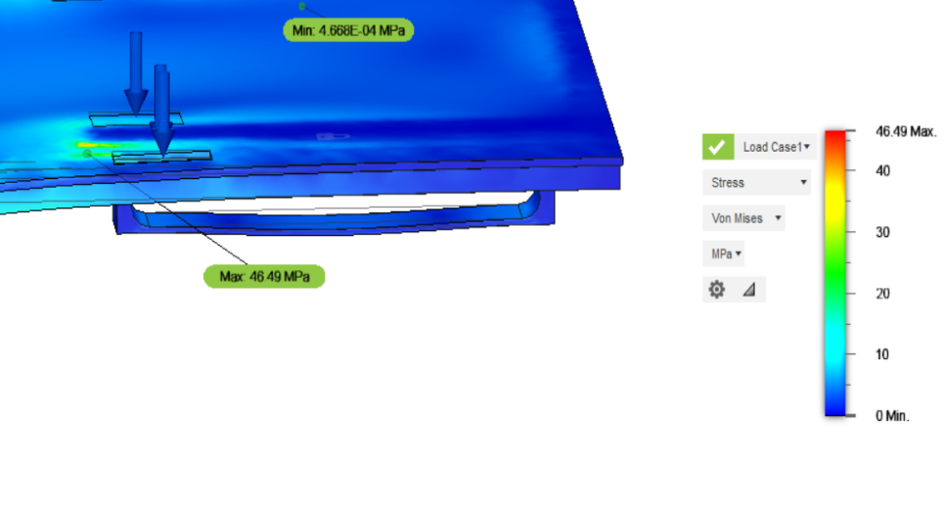
RESULTADOS
Cargas distribuidas ✓
Cargas puntuales ✓
Coeficiente de seguridad válido
Tolerancia en análisis de convergencia < 5%
Material acero ASTM A36

Slide 13
PRESPUESTO
DESCRIPCIÓN |  | TOTAL
1 | MATERIALES | 8.621,21 €
2 | LICENCIA SOFTWARE | 2.425,7 €
3 | SUELDOS Y SALARIOS | 7.356 €
4 | GRUPO HIDRAULICO | 2.908 €
SUBTOTAL |  | 21.310,91 €
Gastos generales (15%) |  | 3.196,64 €
Beneficio industrial (5%) |  | 1.065,54 €
TOTAL |  | 25.573,09 €
IVA (21%) |  | 5.370,35 €
PRESUPUESTO TOTAL |  | 30.943,44 €

Slide 14
CONCLUSIÓN
Un aspecto muy significativo del Trabajo de Fin de Grado es el siguiente: los tres puntos principales del proyecto (diseño, análisis cinemático y análisis estructural) se han realizado de manera simultánea debido a la cohesión que presentan entre ellos.
El sistema mecánico diseñado cumple con las especificaciones y requerimientos del proyecto. Desempeña la función de parking de vehículos en espacios reducidos, aprovechando el espacio vertical y haciendo posible el aparcamiento para más de un vehículo.

